Slide 1
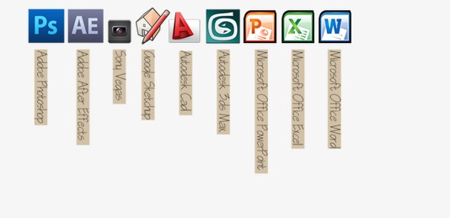
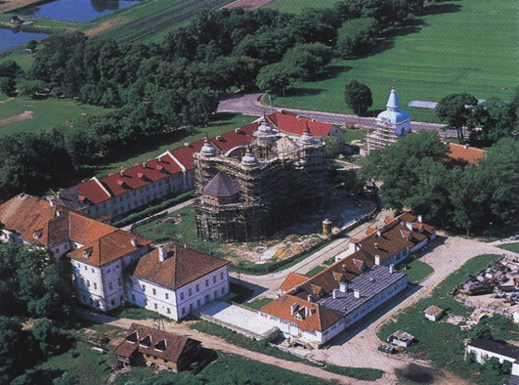
Процесс архитектурного проектирования: основные этапы (с использованием современных компьютерных технологий)
1
Изучение местности и природных факторов. Традиции в архитектуре региона.
2

Slide 2

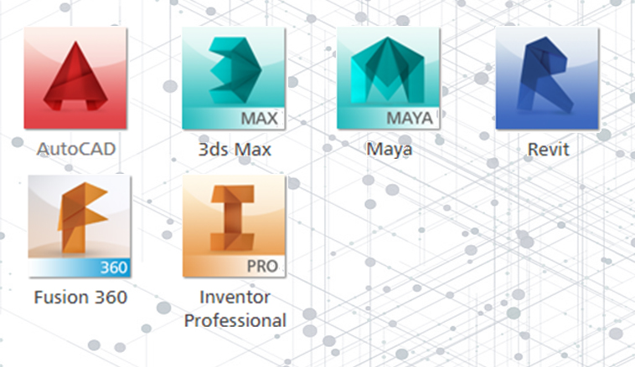


1
Процесс архитектурного проектирования: основные этапы
(с использованием современных компьютерных технологий)
Обоснования инвестиций в строительстве объектов
Оценка технической возможности, коммерческой и экономической целесообразности инвестиций в строительство, включающая альтернативные проработки, расчеты для всех предложенных участков, в том числе принципиальные объемно-планировочные решения, расчеты по определению эффективности инвестиций, социальных, экологических и других последствий осуществления строительства и эксплуатации объекта. Обоснования инвестиций служат основанием для принятия заказчиком решения о дальнейшем инвестировании, оформления в установленном порядке материалов предварительного согласования места размещения объекта и разработки проектной документации.
Ниже приведены современные компьютерные программы используемые на разных этапах архитектурного проектирования.
ГРАФИЧЕСКИЕ РЕДАКТОРЫ
СAD-программы
3D

Slide 3
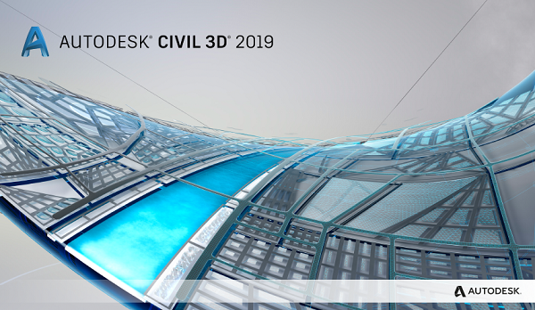
Градостроительный проект
Система взаимоувязанных документов, разработанных в соответствии с требованиями нормативных документов и на основе данных Государственного кадастра территорий, служащая обязательной основой для планирования архитектурной и градостроительной деятельности.
Ниже приведены современные компьютерные программы используемые на разных этапах разработки градостроительного проекта.
ГРАФИЧЕСКИЕ РЕДАКТОРЫ
СAD-программы для организации рельефа и генплана
AutoCAD Civil 3D,
AutoCAD Map 3D,
Autodesk Infrastructure Design Suite Premium,
Autodesk Infrastructure Design Suite Standard,
Autodesk Infrastructure Design Suite Ultimate,
GeoniCS
3D
СAD-программы

Slide 4
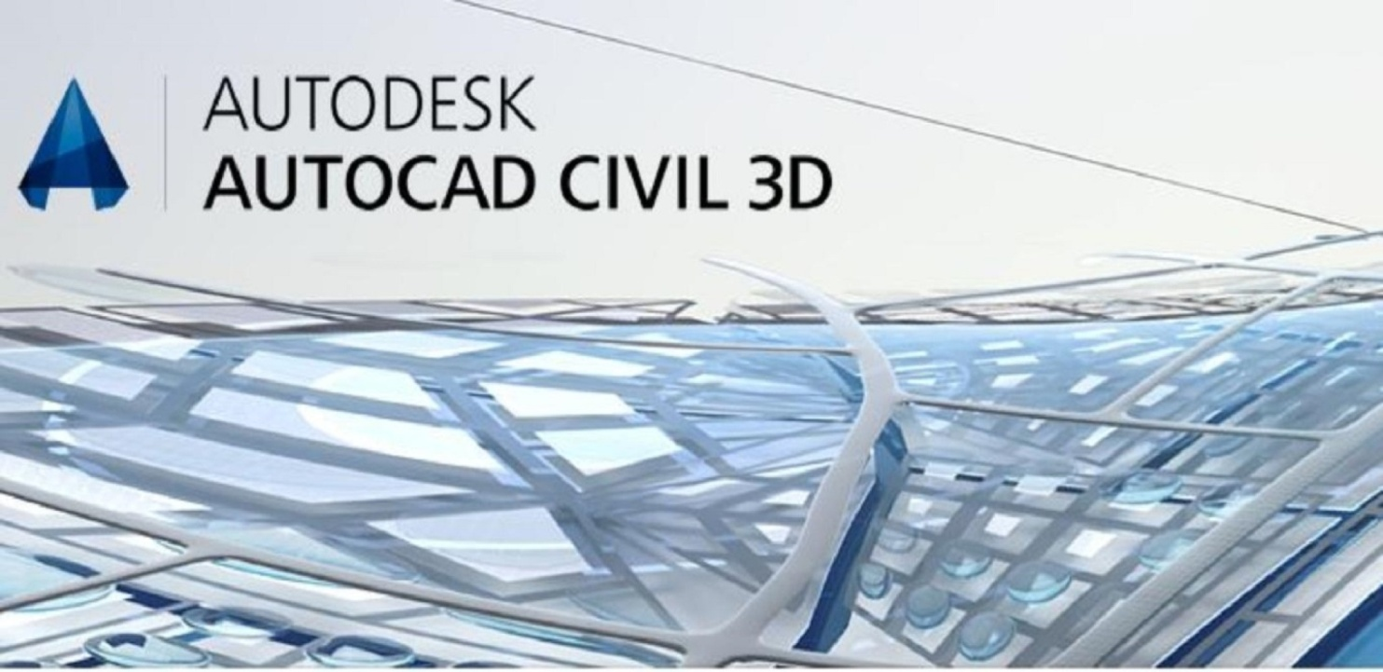
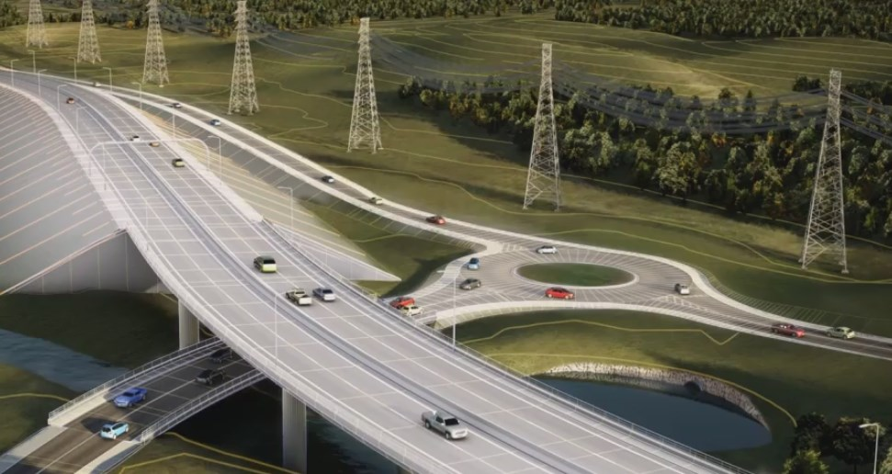

Разработка объектов инфраструктуры и выпуска документации по ним. Основу продукта составляет технология информационного моделирования зданий (BIM), облегчающая реализацию различных проектов: строительство автомобильных дорог и железнодорожных путей, аэропортов, модернизация существующих транспортных пространств и гидротехнических сооружений и прочее.
Autodesk Vault Professional
Autodesk Revit
Autodesk Infraworks
Autodesk Navisworks
Autodesk BIM 360
Autodesk 3ds Max
Bentley DGN и данные модели
Промышленные форматы данных: ГИС, IFC, LandXML

Slide 5
Проектная документация на строительство
Проектная документация на строительство- это система взаимоувязанных документов, разработанных в соответствии с нормативной документацией, служащая основой для строительства объектов. В проектную документацию входят: при двухстадийном проектировании - архитектурный проект и строительный проект, при одностадийном - строительный проект с выделенной утверждаемой архитектурной частью
Архитектурный проект "А" (проект)
проектная документация, обеспечивающая представление о материальном образе объекта среды обитания, его размещении, физических параметрах и художественно-эстетических качествах и содержащая технико-экономические показатели объекта, утверждаемая стадия (при двухстадийном проектировании).
Эскизное решение "АЭ"
этап, включаемый в состав архитектурного проекта.
Утверждаемая архитектурная часть строительного проекта "АС" (утверждаемая часть рабочего проекта)
выделяемая при одностадийном проектировании часть строительного проекта (рабочего проекта), подлежащая утверждению.
Строительный проект "С"
проектная документация, разработанная на основе утвержденных архитектурного и градостроительного проектов, а также проведенных инженерных изысканий и результатов научно-технических исследований, обеспечивающая непосредственную реализацию инвестиций в строительство объектов. При двухстадийном проектировании - вторая стадия (рабочая документация)*, при одностадийном (рабочий проект) - включает также утверждаемую архитектурную часть "АС"

Slide 6
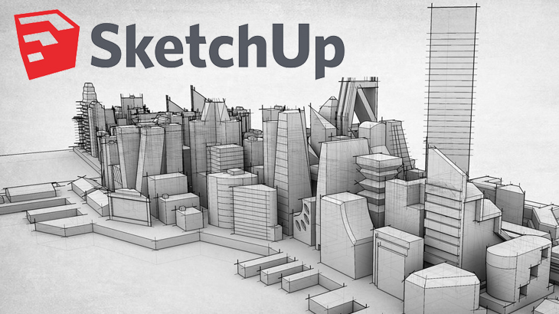
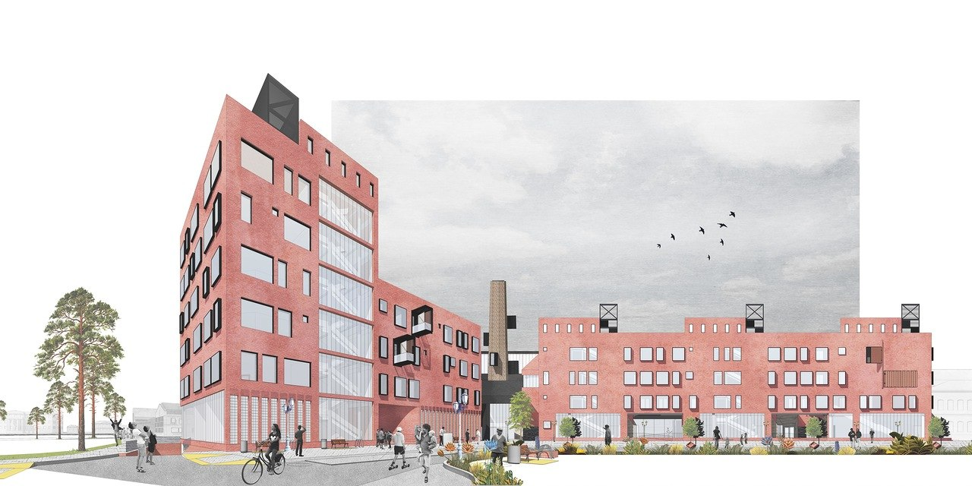
Разработка конструктивных и объемно-планировочных решений (SketchUp)
Создание рельефа. Установка геолокации.
Текстурирование.
Работа с камерой.
Визуализация с V-Ray.
Настройка материалов и освещения Работа с ландшафтом: прокси-объекты.
Эскизное решение

Slide 7

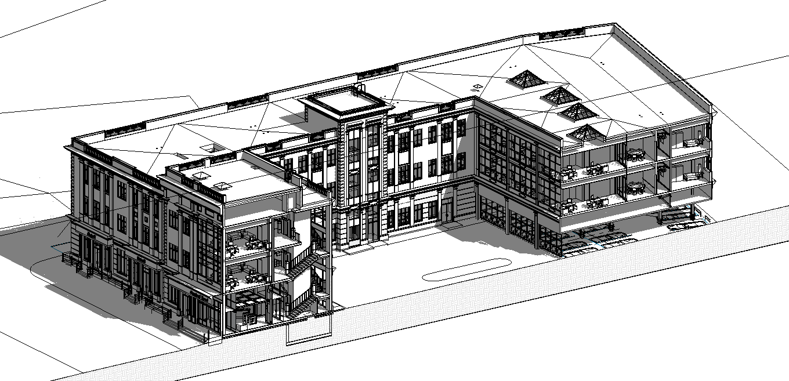
Разработка конструктивных и объемно-планировочных решений (Revit)
Проектирование.
Взаимодействие.
Совместная работа.
Визуализация.
Инструменты для архитекторов.
Инструменты для проектировщиков строительных конструкций.
Инструменты для проектировщиков инженерных систем.
Инструменты для строителей.
Комплексное решение

Slide 8

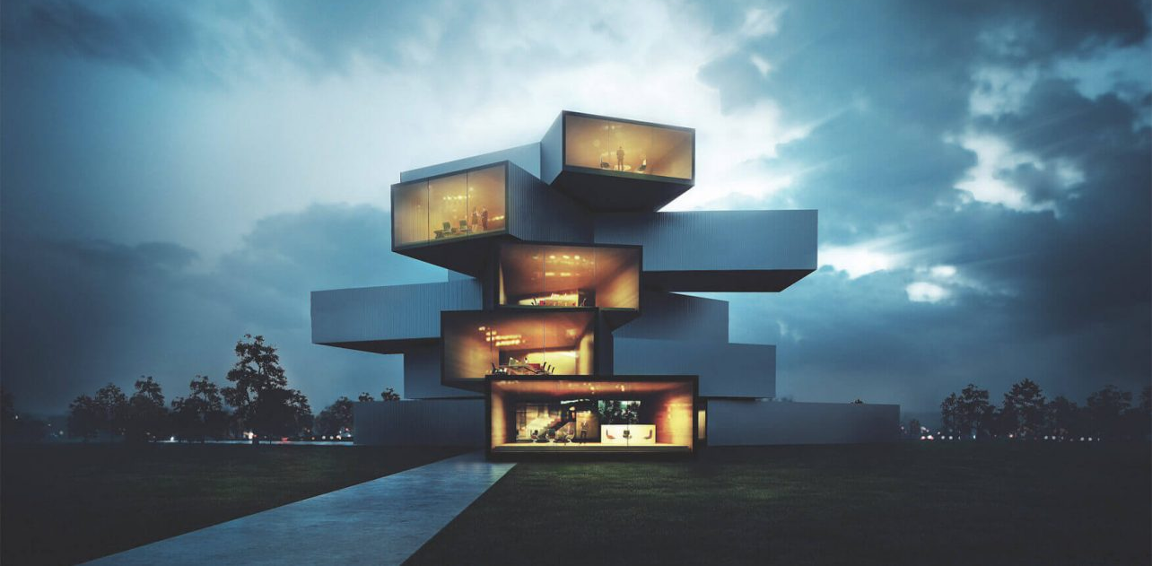
Разработка конструктивных и объемно-планировочных решений (MAX)
Простое и надежное моделирование.
Высококачественная визуализация.
Эффективная 3D-анимация.
Гибкие возможности взаимодействия.
Эскизное решение.
Визуализация

Slide 9

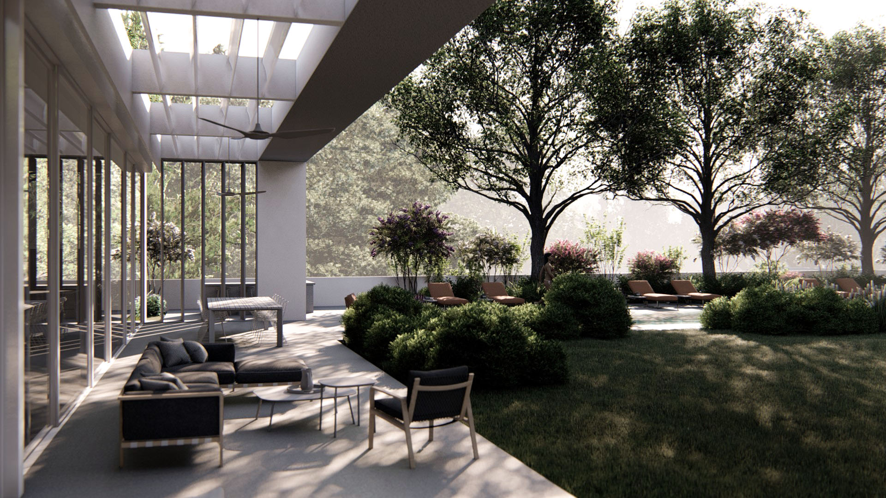
Разработка конструктивных и объемно-планировочных решений (LUMION)
Простой интерфейс.
Высококачественная визуализация.
Эффективная 3D-анимация.
Гибкие возможности взаимодействия. Большая библиотека материалов.
Визуализация и анимация

Slide 10

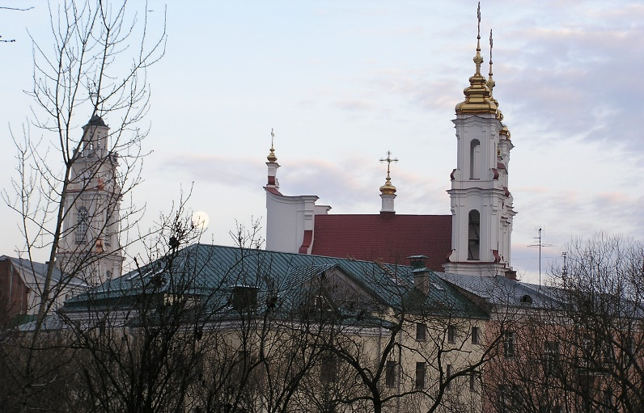
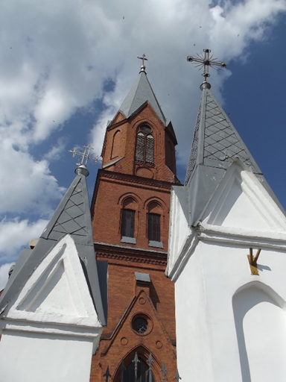
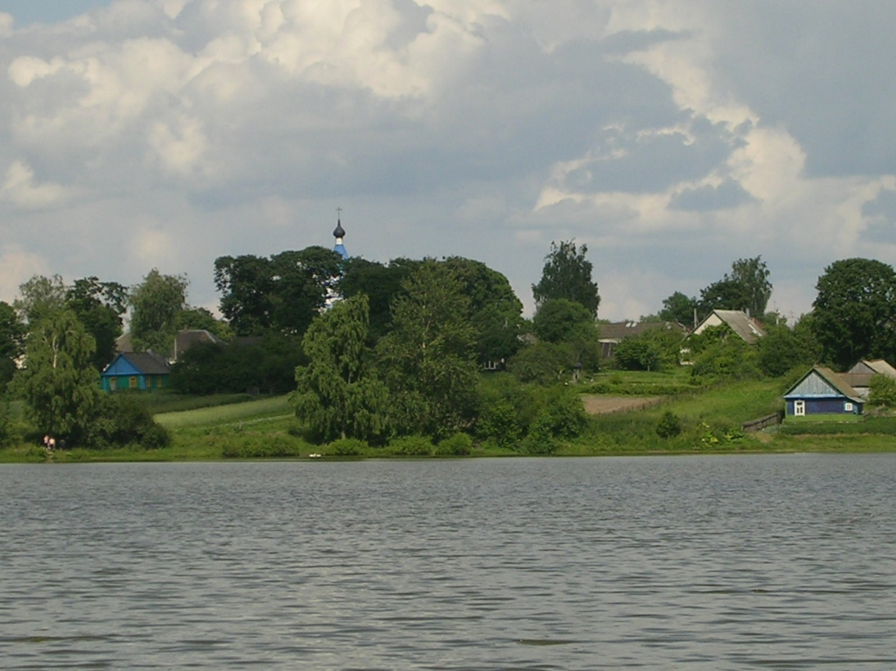
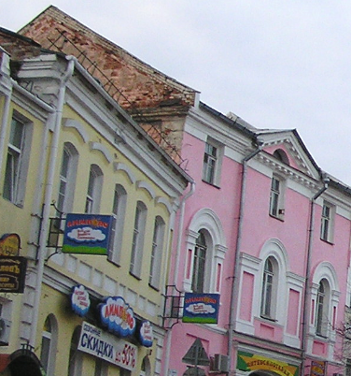
Изучение местности и природных факторов. Традиции в архитектуре региона.
2
Проблема сохранения культурной среды и принципы создания места
Устав от архитектуры модернизма и глобализации, породившей культ «звездности» и создания объектов, лишенных местных отличий, многие архитекторы обратились к регионализму, контекстуальной архитектуре, вписывающейся в сложившееся окружение, учитывающее уникальность места, его исторические и культурные традиции.
Исторические города и урбанизированные территории, как живые организмы, подвержены постоянным переменам. Эти перемены затрагивают все элементы города (природные, человеческие, материальные и нематериальные).
Двадцать первый век обозначил новый этап в применении понятия «дух места» как важного инструмента в проектировании. Сегодня это понятие «дух места» находит свое отражение и в профессиональном архитектурном сознании.

Slide 11
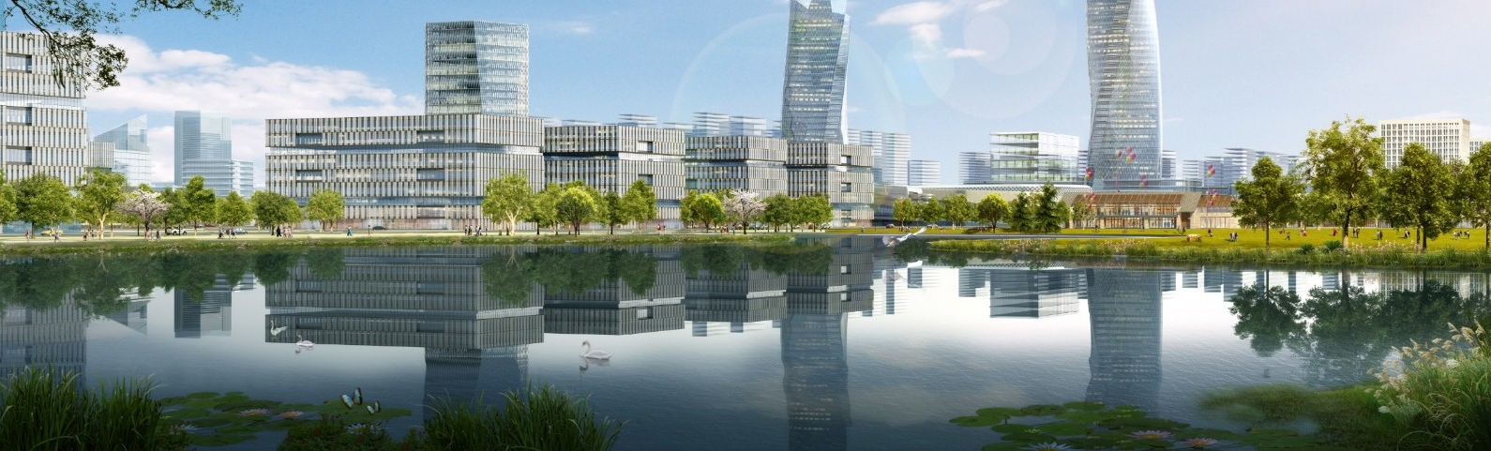
Перемены и природная среда
Перемены должны быть основаны на уважении к природному балансу.
Перемены должны быть использованы для совершенствования экологических условий, улучшения качества воздуха, воды и почвы, стимуляции распространения и доступности озелененных пространств, а также во избежание чрезмерного давления на природные ресурсы.

Slide 12
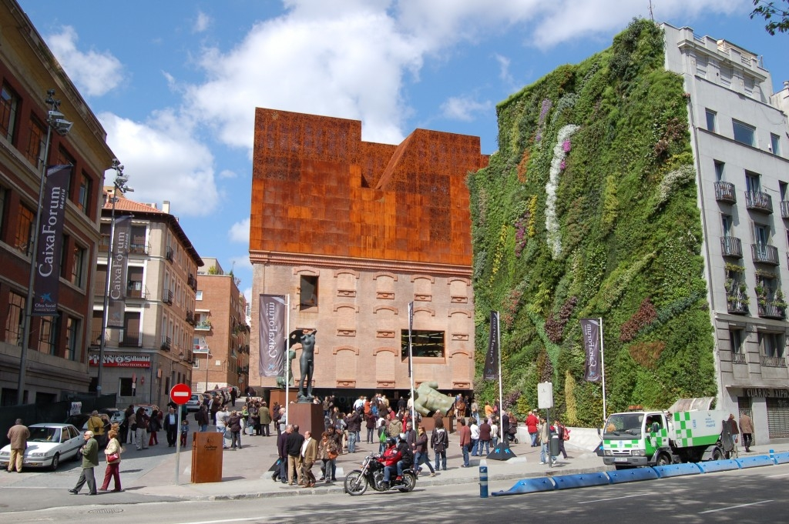
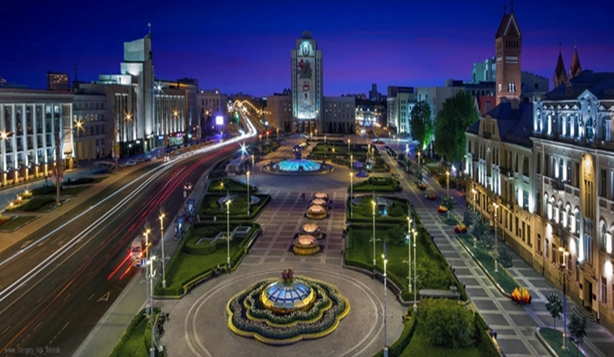
Перемены и архитектурная среда
Внедрение современных архитектурных элементов должно происходить с уважением к ценности места и его окружения. Это способствует обогащению города, сохраняя живую преемственность его истории.
Основой архитектурных вмешательств в пространственные, визуальные, нематериальные и функциональные элементы должно быть уважение к историческим ценностям, структурам и наслоениям разных эпох.
Новая архитектура должна быть совместима с пространственной организацией исторического района, уважать его традиционную морфологию и в то же время правильно представлять архитектурные тенденции времени и места.
Каждое вмешательство в исторические города и урбанизированные территории должно быть направлено на улучшение качества жизни местного населения и окружающей среды.
Методология проектирования места включает в себя несколько слоев:
• тщательный градостроительный анализ; • социологическое исследование; • выявление «духа места» территории; • разработка концепции проектного решения, опирающейся на документ «Принципы Валетты».
«

